Slide 1

Наша родная армия

Slide 2

План работы на уроке:
Узнать историю появления праздника.
Какие виды военной техники бывают?
3.Создать бумажный самолётик.

Slide 3


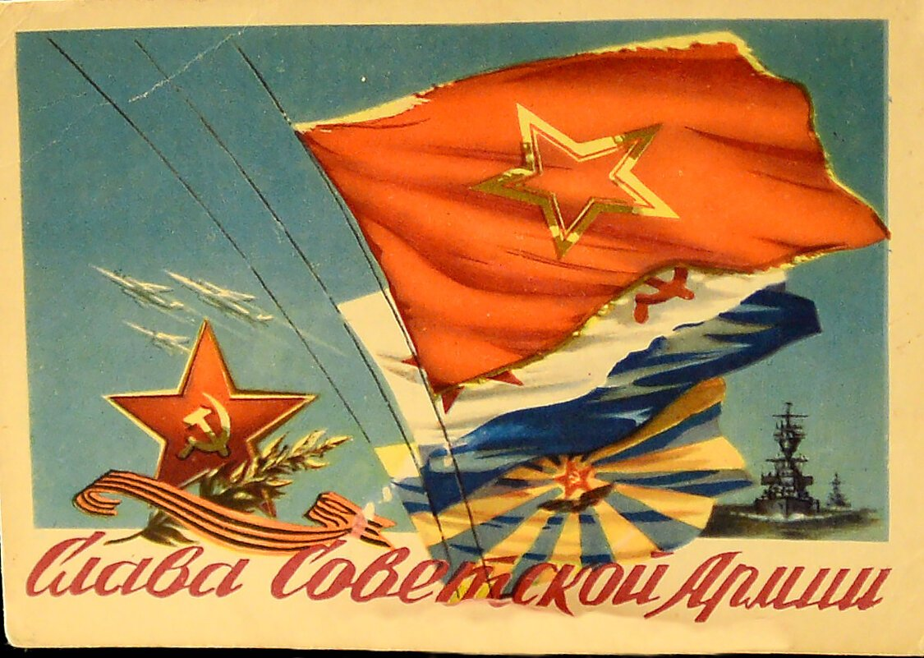
В 1922 году эта дата была официально объявлена Днём Красной Армии. Позднее 23 февраля ежегодно отмечался в СССР как всенародный праздник — День Советской Армии и Военно-Морского Флота.
После распада Советского Союза дата была переименована в День защитника Отечества.

Slide 4
https://resh.edu.ru/subject/lesson/4229/main/170567/ https://learningapps.org/watch?v=pn4vvm98j25

